Slide 1


欢迎莅临指导
常州市新桥中学 孙建荣

Slide 2

问题：你从视频短片中看到了哪些关于水的知识？

Slide 3
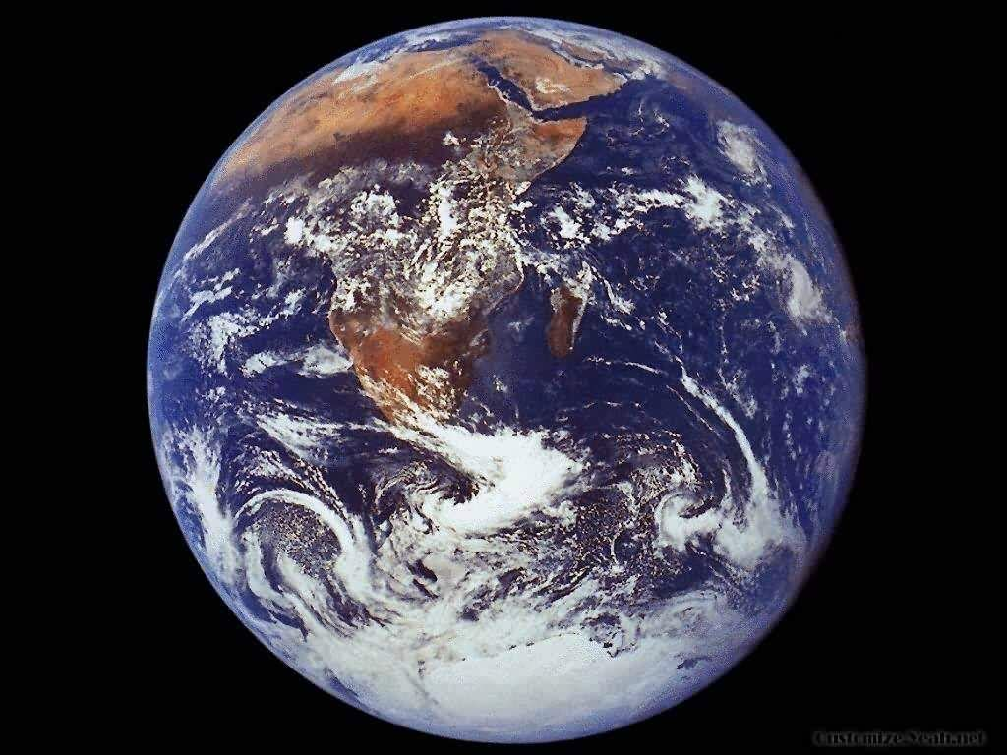
第三章 地球上的水 第一节自然界的水循环

Slide 4
课标解读
运用示意图 说出水循环的过程和主要环节
说明水循环的地理意义

Slide 5
一、 相互联系的水体
1、水体的分类
问题1：自然界的水按三态可以分为？按矿化度可以分为？按空间分布可以分为？
气态水
液态水
固态水
相态
水
海洋水
咸水
空间分布
矿化度
陆地水
淡水
大气水

Slide 6
海洋水96.530%
大气水0.001%
陆地水3.469%
（其中淡水占2.53%）
地球水体的存在形式及所占比重

Slide 7
68.72%
问题2: 淡水的主体是？人类能够方便直接利用的淡水有哪些？

Slide 8

全球水
液态淡水
人类可利用

Slide 9
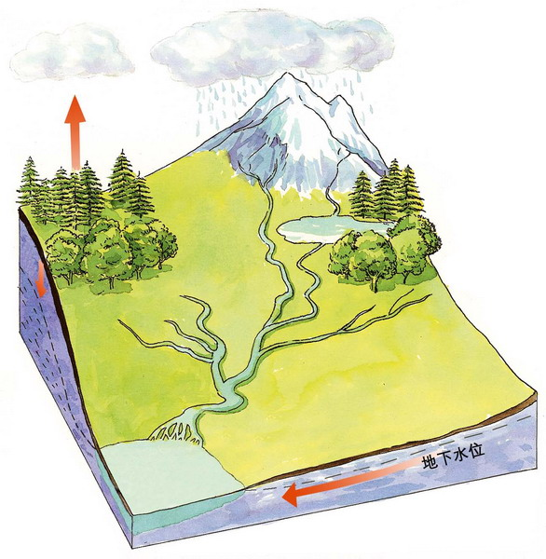
探究1 陆地上的水体及相互关系
大气降水
1、河流补给是指河水的来源。图中河流的补给可能涉及哪几种水体？
2、河流和湖泊的关系密切，假设河流水位与湖泊水位有差异，分析它们之间的补给关系。
冰川水
湖泊水
地下水

Slide 10
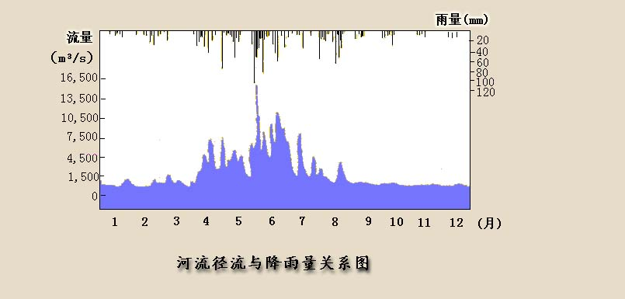
问题3：以降水补给为主的河流，河流流量变化
与 相一致
降雨量变化

Slide 11
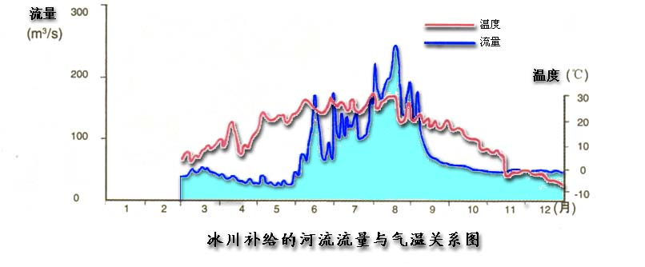
1 2 3 4 5 6 7 8 9 10 11 12(月)
问题4：冰川融水补给为主的河流，河流流量变化与 密切相关。这类河流主要分布在我国 地区。
气温
西北

Slide 12
流量（立方米）
700
600
夏秋汛：雨水补给
500
春汛：积雪融水补给
400
300
200
100
0
（月）
1
12
2
3
4
5
6
7
8
10
11
9
我国东北地区的松花江
问题5：这条河流有几次汛期？它们形成汛期的原因是什么？

Slide 13
石钟山，山脚下那道白色的
印记为1999年鄱阳湖的最高
水位
石钟山，山脚下那道白色的
印记为1999年鄱阳湖的最高
水位
问题6：俗话说：“井水不犯河水”。“井水”真的不犯“河水”吗？

Slide 14
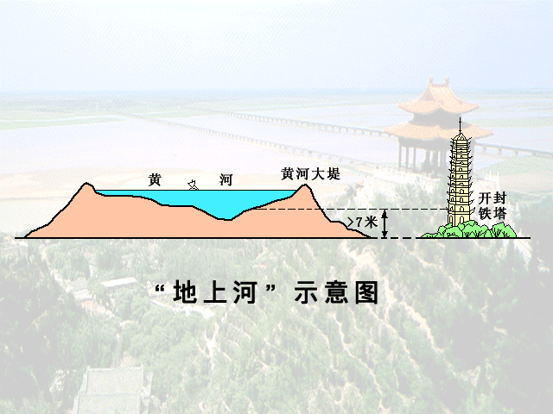
问题7：黄河下游“地上悬河”河水与地下水的补给关系如何？

Slide 15

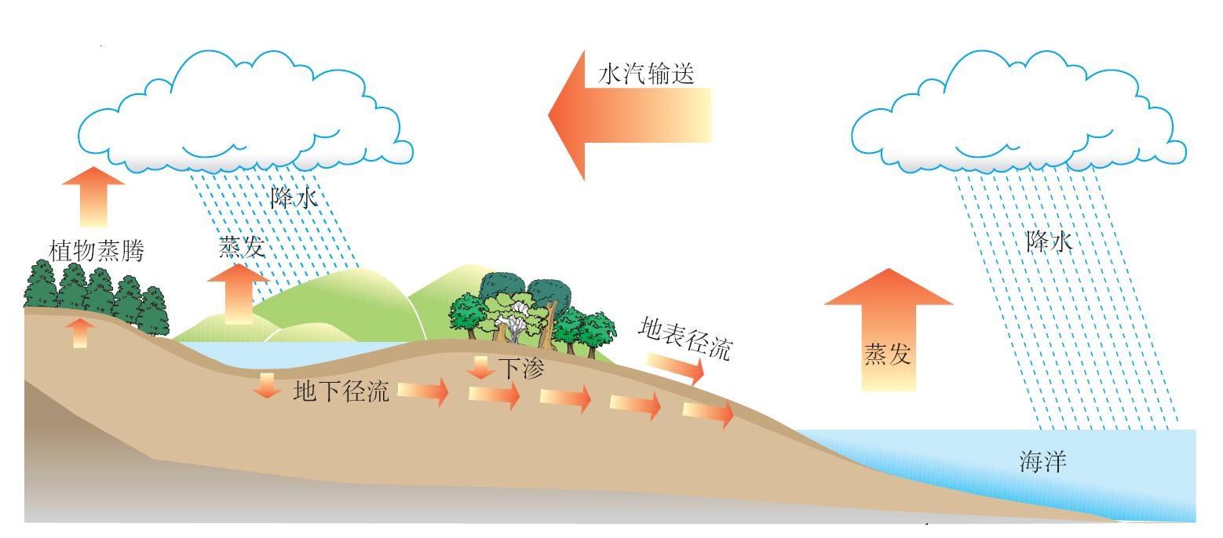
二、水循环的过程
探究2 读图自学探究
说一说：什么是水循环？水循环有哪些类型？
画一画：各种类型的水循环的简单示意图（提示：领域、环节）。
比一比：哪一种水循环可使陆地上的水不断更新？哪一种水循环所参 与的水量最多？
辨一辨：內陆湖泊水蒸发、大江东去、未登陆的台风
分别参与哪种类型的水循环？

Slide 16
问题8：讨论分析
1、 人类活动对水循环的哪些环节可以施加影响？
请举例说明。
降水---人工降水
地表径流---三峡工程、南水北调
下渗---植树造林、修建水泥路面
地下径流---开采地下水
2、其中受人类的影响最大的环节是？
地表径流——修建水库、跨流域调水来改变水资源时空分布不均

Slide 17
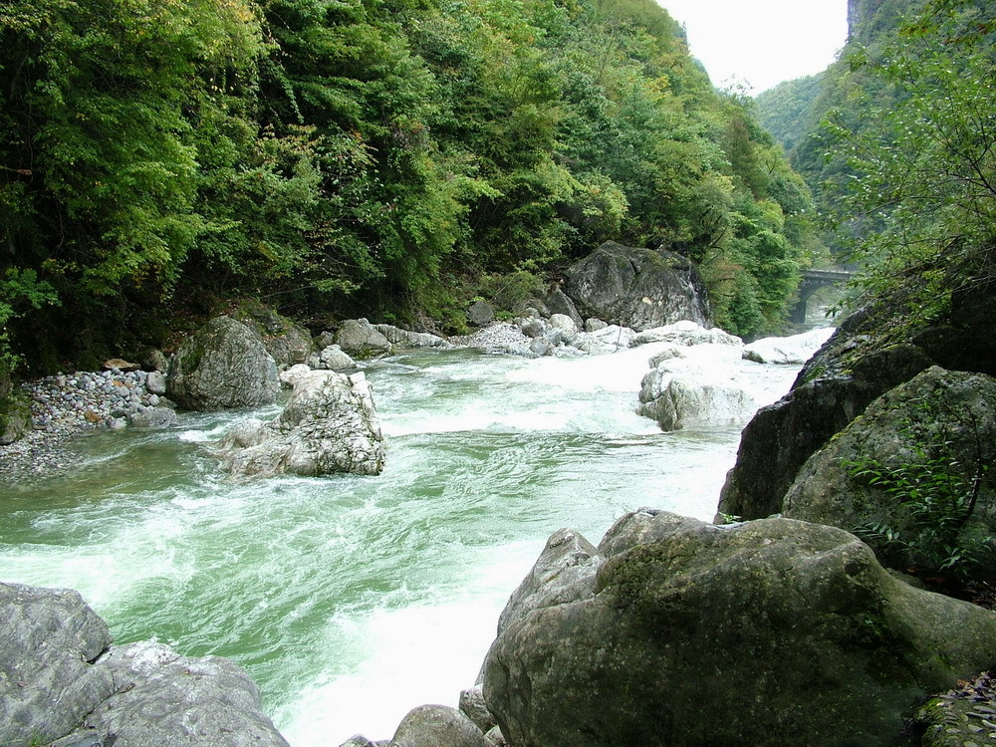
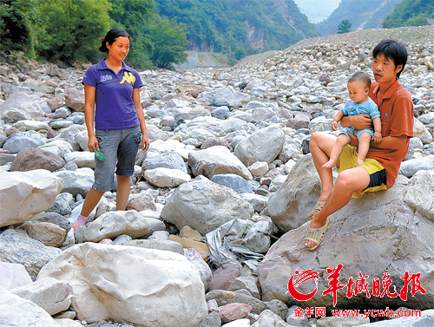
神农架过度开发小水电引发下游持续干旱
修建前
修建后

Slide 18
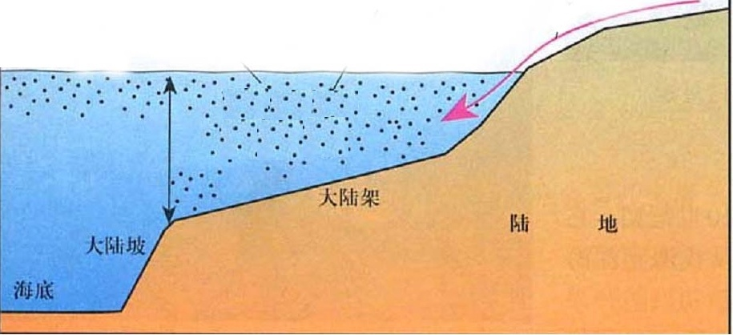
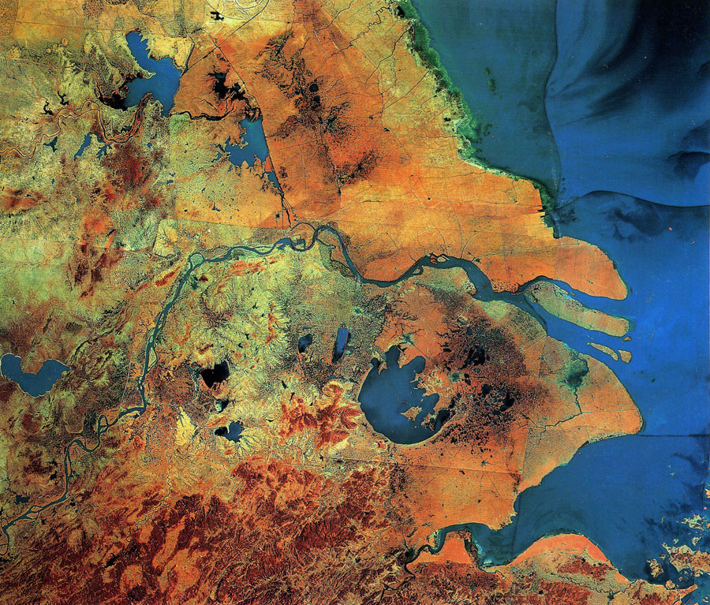
三、水循环的意义
意义1：能量交换、物质迁移
长江三角洲

Slide 19
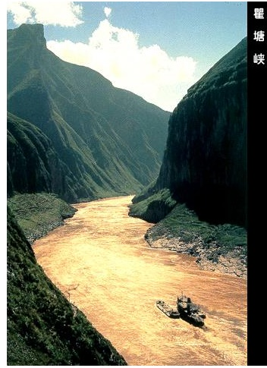
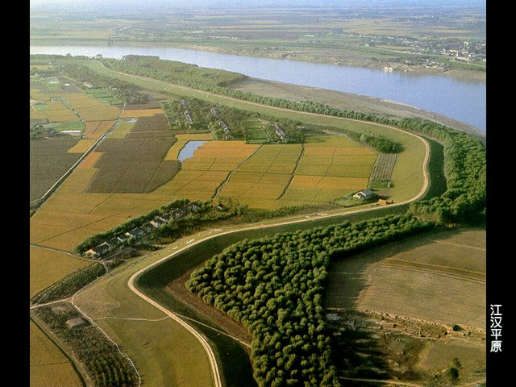
意义2：塑造地表形态
长江三峡——瞿塘峡
长江三角洲

Slide 20
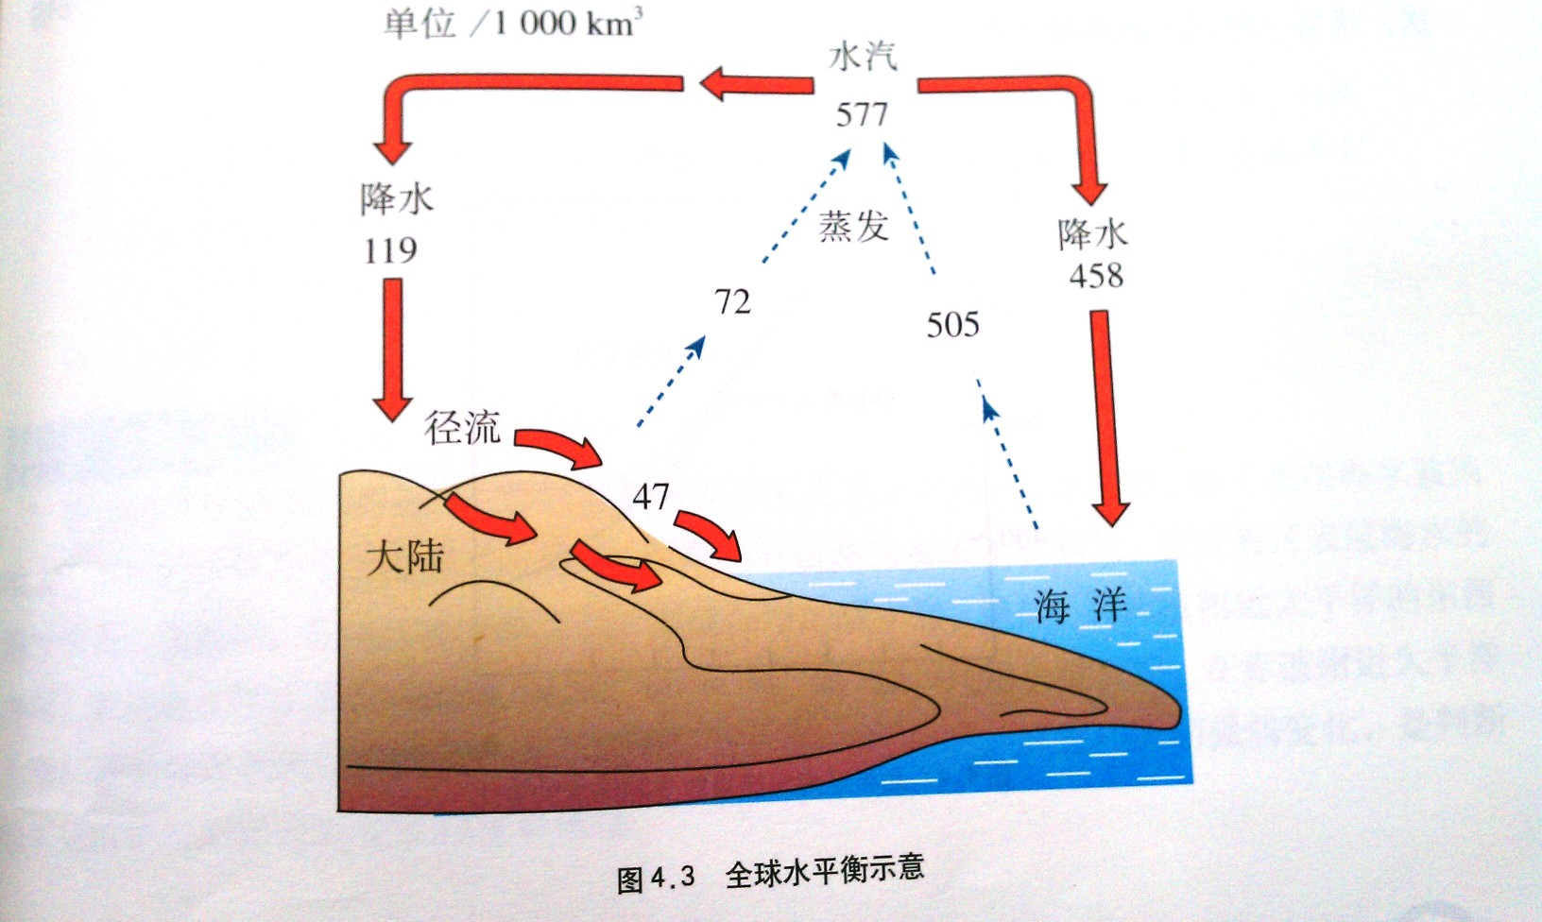
意义3：维持水量平衡、促使各种水体不断更新

Slide 21
总结：水循环的意义：
1、促使能量交换、物质迁移
2、塑造地表形态
3、维持全球水量动态平衡、促使各种水体更新

Slide 22
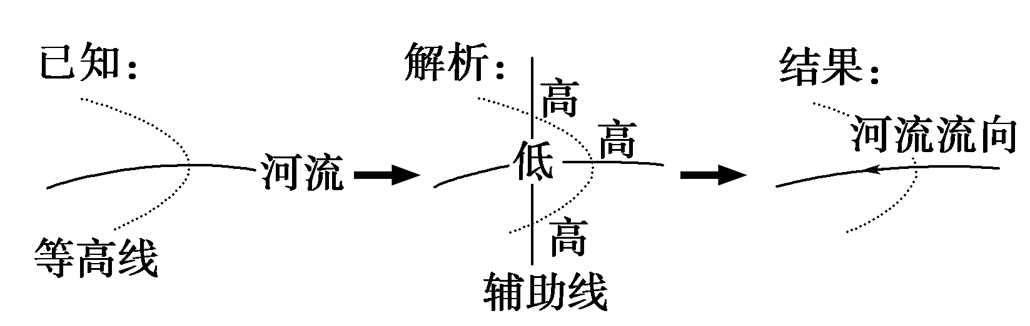
能力提升：
1．根据一条等高线，判定河流流向

Slide 23
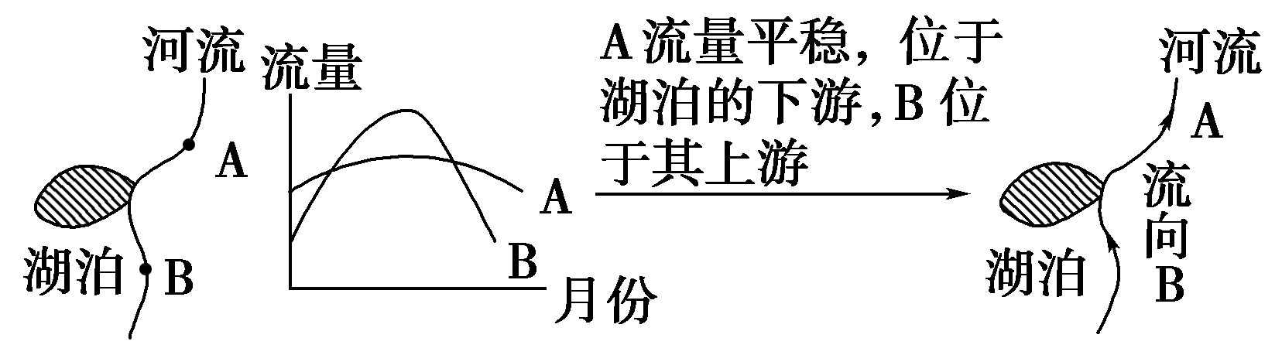
能力提升：
2、根据湖泊或水库上下游的水位变化曲线，判定河流流向

Slide 24
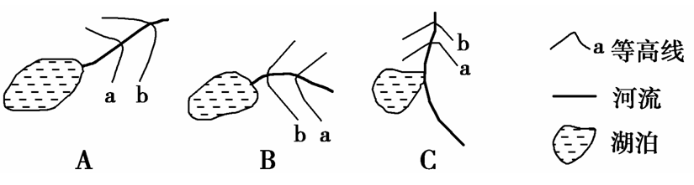
例1：青海湖位于柴达木盆地边缘，是我国最大的咸水湖，其主要补给水源是冰雪融水。据此，分析下列问题。
它与下面三幅图中的哪幅图所示的湖泊水性质相似？（ ）
A

Slide 25
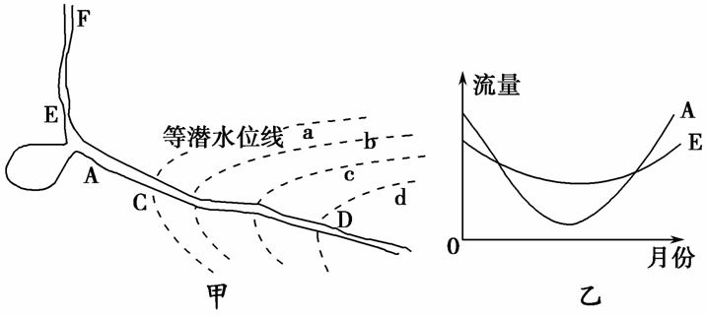
例2：甲图是某河段及其附近的等潜水位线图，乙图中的年径流量曲线图是从甲图中A、E两处测得的。
读图回答(1)～(2)题。
D
(1)关于河流EF段、CD段的说法，正确的是( )
A．EF段流向为由北向南，CD段河水补给潜水
B．EF段流向为由北向南，CD段潜水补给河水
C．EF段流向为由南向北，CD段潜水补给河水
D．EF段流向为由南向北，CD段河水补给潜水
(2)比较a、b、c、d的数值大小( )
A．a＞b＞c＞d B．a＜b＜c＜d
C．a＝b＝c＝d D．a＞c＞b＞d
B

Slide 26
能力提升：
3、地下水流向与等潜水位线垂直
根据地下水的流向判断河流与地下水之间的补给关系

Slide 27
课后探究
黄河断流（参考学案P5 课后阅读）
1、自然原因
2、人为原因
3、避免断流的解决措施

